Slide 1

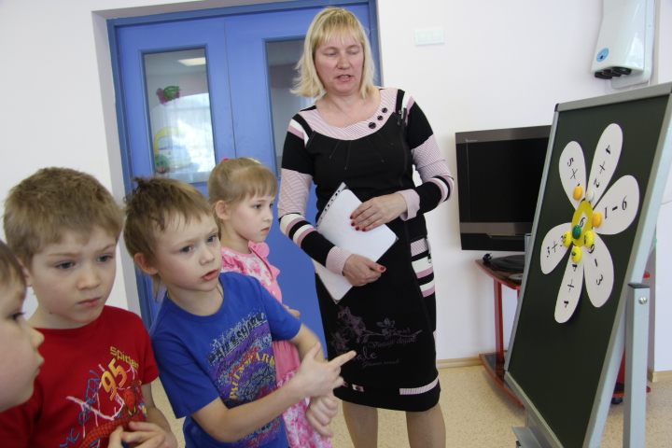
Мультимедийная разработка образовательной деятельности
Муниципальное бюджетное дошкольное образовательное учреждение
«Центр развития ребенка с- детский сад № 7 «Елочка»
2017 учебный год.

Slide 2
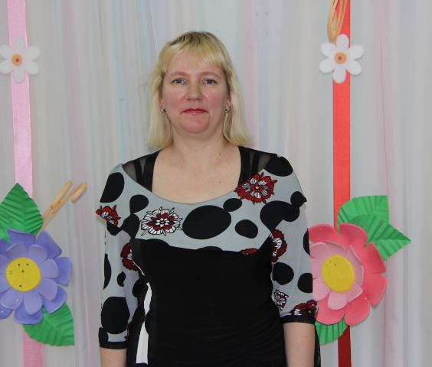
Воспитатель:
Жернакова
Татьяна Владиславовна,
1 квалификационная категория.

Slide 3

Образовательная область: «Познавательное развитие» (математическое развитие).
Тема: сказочное путешествие
Группа : подготовительная к школе группа компенсирующей направленности для детей с тяжёлыми нарушениями речи.

Slide 4
Цель: Освоение детьми математических способностей , умение находить правильное решение в различных проблемных ситуациях
Задачи:
1.Образовательная область «Познавательное развитие»: формировать умение пользоваться составом числа 10 из 2х меньших, использовать это умение в решении примеров. Закреплять навыки ориентировки по схеме, используя условные обозначения. Способствовать самостоятельному решению проблемных задач, в симметричном расположении геометрических фигур по горизонтали соблюдая последовательность.
2.Образовательная область «Речевое развитие»: способствовать проявлению субъективной позиции ребёнка в речевом общении со взрослыми и сверстниками; понимать учебную задачу и правильно её выполнять, работать над развитием связной речи, расширением словаря, развитием фонематического слуха.

Slide 5
3.Образовательная область «Социально коммуникативное »: приобщать детей к элементарным нормам и правилам взаимодействия со сверстниками, доводить начатое дело до конца. Развивать познавательный интерес в разрешении проблемных ситуаций самостоятельность, отзывчивость и желание прийти на помощь.
4.Образовательная область «Художественно эстетическое развитие»: обеспечить возможность проявления детьми самостоятельности в художественной деятельности. Совершенствовать навыки мелкой и крупной моторики.

Slide 6
Тип: Совершенствование и закрепление знаний.
Вид: интегрированное.
Методы:
Методы решения образовательных задач: Репродуктивный метод(беседа вопросы) приём проблемности ; практический метод конструирования из бумаги :оригами ; из готовых геометрических блоков Дьенеша ; упражнения для формирования двигательной активности; динамическая пауза.
Методы и приемы поддержания интереса и привлечения внимания: психологический настрой для создания атмосферы эмоциональной поддержки ребёнка ; мотивация «Путешествие в сказку» ; художественное слово ; приём неожиданности ( слайдовая презентация со знакомыми персонажами сказки ; общественная мотивация наглядный метод : слайды , демонстрация наглядных пособий.
Методы и приемы организации помощи и коррекции действий детей: словесный метод (поощрение, напоминание, похвала), создание ситуации успеха каждого ребенка (индивидуальная работа), взаимоконтроль, создание обстановки доброжелательности..

Slide 7
Планируемый результат
Уметь :
Правильно решать примеры и соотносить их с ответом.
Самостоятельно ориентироваться по карте-схеме используя знаки .
Составлять последовательность расположения геометрических фигур по горизонтали .
Замечать ярко выраженное эмоциональное состояние окружающих, проявлять сочувствие, желание помочь.

Slide 8
Характеристика группы
Подготовительная к школе группа компенсирующей направленности для детей с тяжёлыми нарушениями речи.
Группу посещает 19 детей, из них 6 девочек и 13 мальчиков.
В основном это дети с ОНР– 3 уровень , с дизартрией.
Формы работы с детьми: подгрупповая, индивидуальная, фронтальная.
Виды коррекционной работы:
1.Укрепление соматического состояния.
2.Воспитание эмоционально волевой адекватности.
3.Развитие мышечной активности, общей и пальцевой моторики.
4. Развитие моторики артикуляционного аппарата.
5.Развитие фонематического слуха и формирование навыков звукового анализа.
6. Развитие и совершенствование лексико-грамматической стороны речи, уточнение и закрепление словаря.
7. Развитие связной речи, формирование правильного звукопроизношения.
Дети любят рисовать, обводить трафареты, разучивать пальчиковые гимнастики, рассказывать стихи руками, артикуляционные сказки для язычка, логоритмикой.
Существуют проблемы: сложные речевые нарушения детей, ослабленное здоровье , в связи с этим частые пропуски .
Весь коллектив группы работает над созданием дружеской обстановки, созданием благоприятной эмоциональной атмосферы в группе.

Slide 9
Этапы
1 этап. Организационно-мотивационный.
2 этап. Совместная деятельность с воспитателем в решении социальных, интеллектуальных задач.
3 этап. Самостоятельная творческая деятельность детей.
4 этап. Рефлексия. Эмоциональное завершение работы.
Муниципальное бюджетное дошкольное образовательное учреждение
«Центр развития ребенка –детский сад № 7 Елочка»

Slide 10
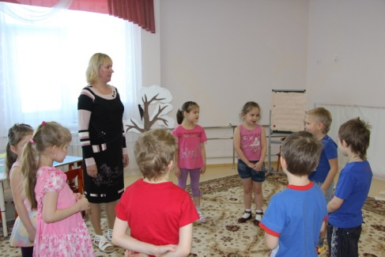
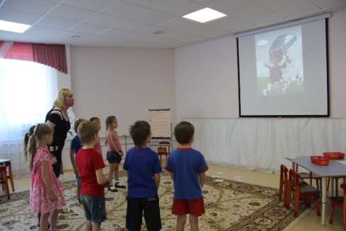
1. Организационно-мотивационный этап: деятельность педагога.
Создаёт положительный эмоциональный настрой(приветствие друг друга)
Создает ситуацию, в которой дети приобретают опыт дружеского общения, внимания к окружающим (Зеркало разбилось осколки разлетелись по всему свету.)
Постановка проблемного вопроса (Как сделать, что бы осколки зеркала никому не причинили вреда?)

Slide 11

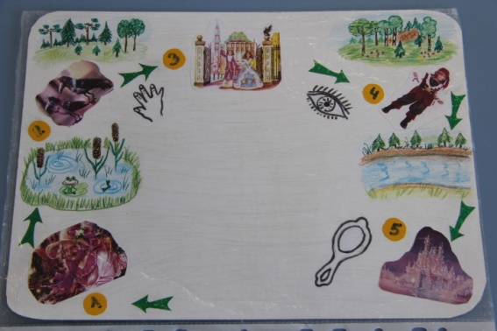

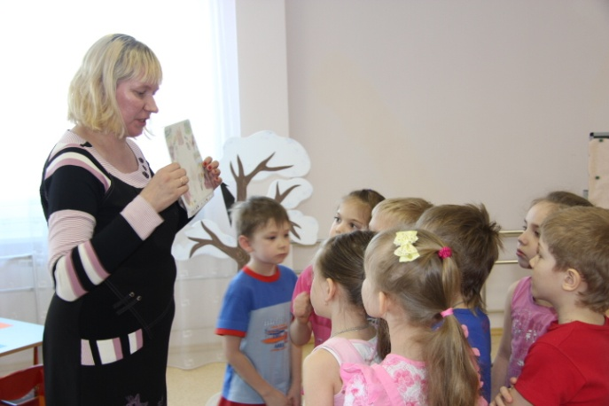
1. Организационно-мотивационный этап:
деятельность детей.
Слушают воспитателя, рассуждают выдвигают версии, что необходимо предпринять.
Обсуждают проблему(разбитое зеркало навредило людям)
Обращают внимание на карту и показывают путь куда нужно идти сначала и кого найти, рассматривают условные обозначения.

Slide 12
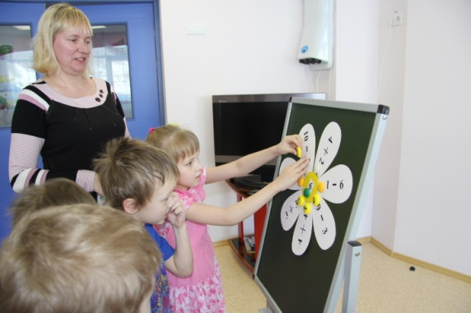
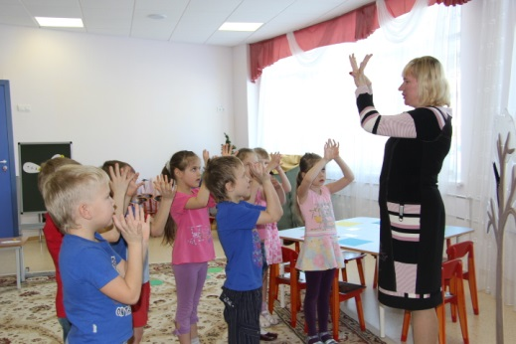
2 этап. Совместная деятельность воспитателя с детьми в решении задач:
деятельность педагога.
Организует работу по игровому упражнению в решении примеров и нахождении правильного ответа .
( Собери цветок)
Пальчиковая гимнастика «Стая ворон».

Slide 13
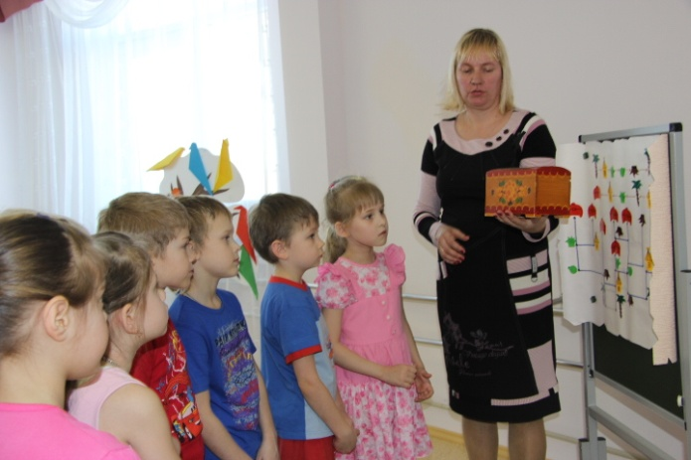
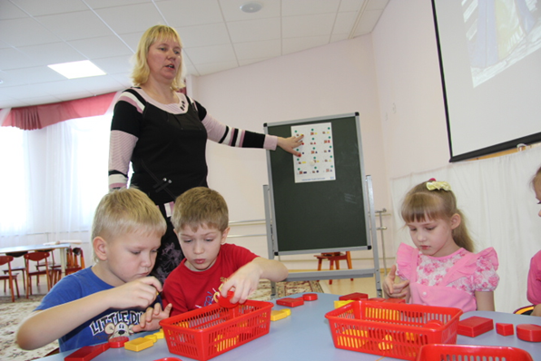
2 этап. Совместная деятельность воспитателя с детьми в решении задач:
деятельность педагога.
Проводит упражнение по развитию логического мышления «Найди сундук с золотом»
Создает проблемную ситуацию, по предложенной карте -схеме выложить бусы из геометрических блоков
«Бусы рассыпались»

Slide 14
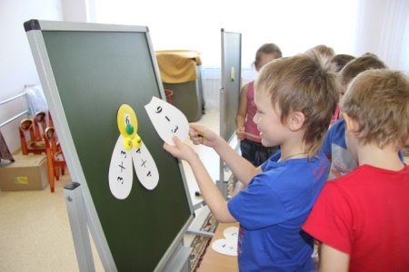
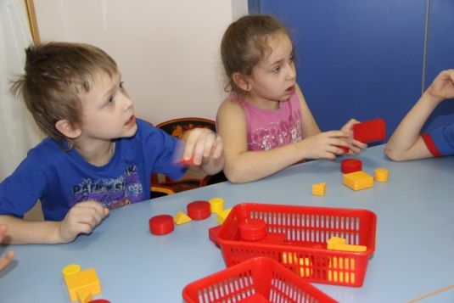
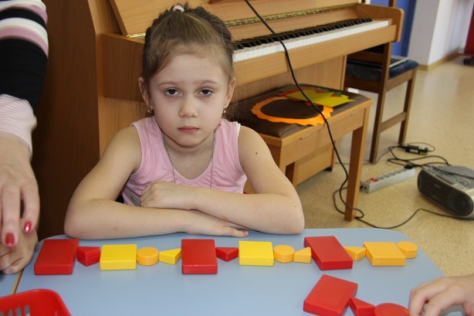
2 этап. Совместная деятельность воспитателя с детьми в решении задач:
деятельность детей.
Детей встречает старушка-цветочница. Упражнение «Реши примеры и собери цветок».Решают примеры сравнивают с ответами подбирают в соответствии с серединой цветка лепестки
В гостях у принцессы .Упражнение «Собери бусы». Отвечают на вопросы, рассуждают, доказывая свою точку зрения и делают выводы проводят самопроверку, взаимоконтроль.

Slide 15
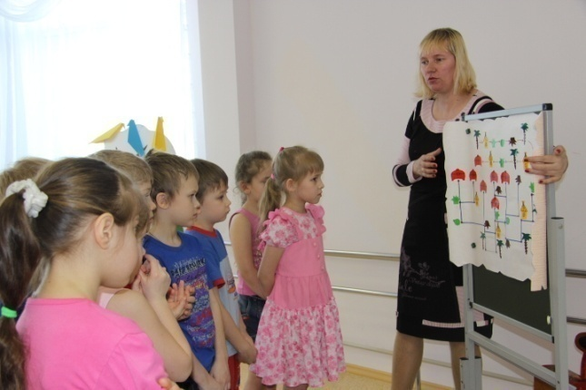
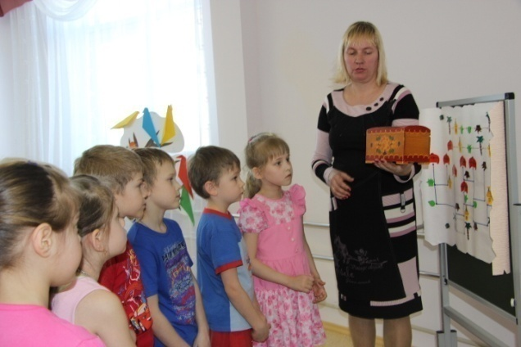
2 этап. Совместная деятельность воспитателя с детьми в решении задач:
деятельность детей.
Детей встречает разбойница. Упражнение «Найди сундук с золотом».Рассматривают карту схему и ориентируясь по знакам зрительно находят расположение сундука. Доказывают свой ответ.
За выполненное задание дети получают осколок зеркала, который находится в сундучке. благодарятю

Slide 16
Оздоровительные моменты
«Снежинка»
Коррекционная гимнастика для профилактики заболеваний глаз
Динамическая пауза
прыжки по «болоту»
«Вороны»
Пальчиковая гимнастика
Муниципальное бюджетное дошкольное образовательное учреждение
«Центр развития ребенка –детский сад № 7 Елочка»

Slide 17
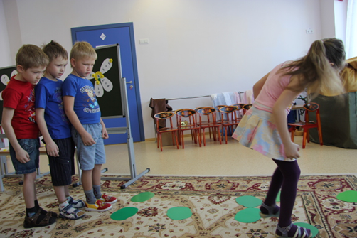
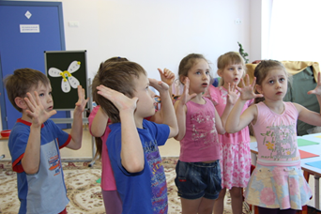
Оздоровительные моменты
Упражнение «Прыжки с кочки на кочку». Необходимо выполнить упражнение сохраняя равновесие.
Развитие мелкой моторики . Согласование слов и движений.
Пальчиковая гимнастика «Стая воронов»

Slide 18
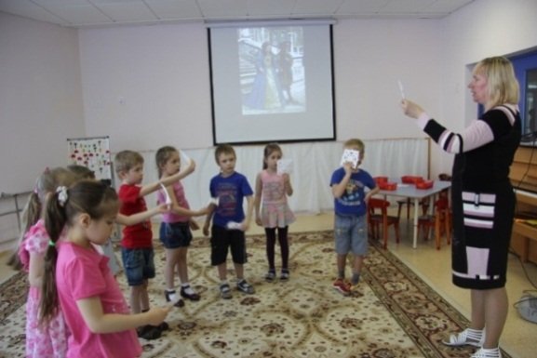
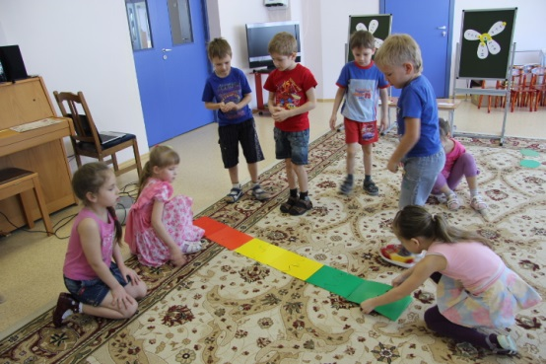
Гимнастика для глаз «Снежинки»
Чтобы выполнить следующее задание, нужно построить мост из пазл , пройти по нему сохраняя равновесие.

Slide 19
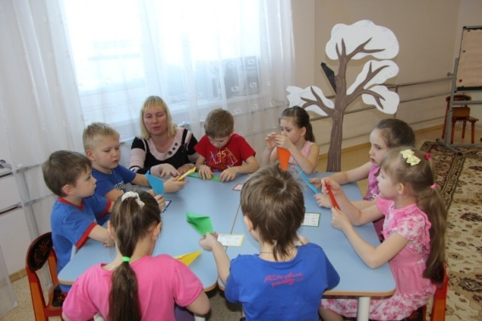
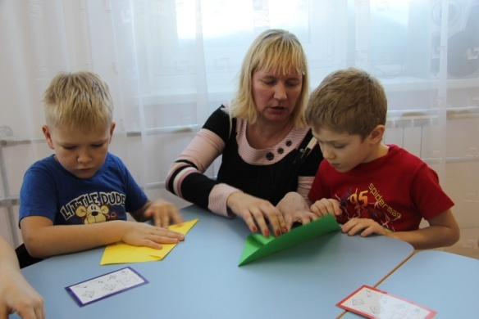
3 этап. Самостоятельная творческая деятельность детей:
Деятельность педагога
Предлагает практическую работу по изготовлению из бумаги по технике Оригами превращение волшебного квадрата –птица Ворон.
Предлагает вспомнить приемы складывания из бумаги
Оказывает помощь детям.

Slide 20
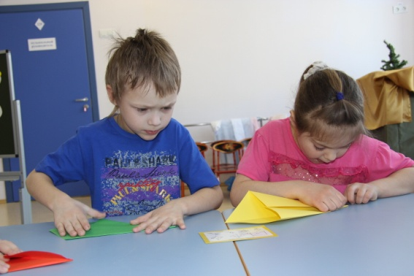
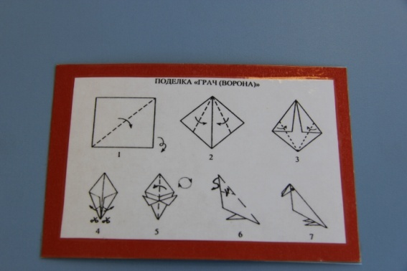
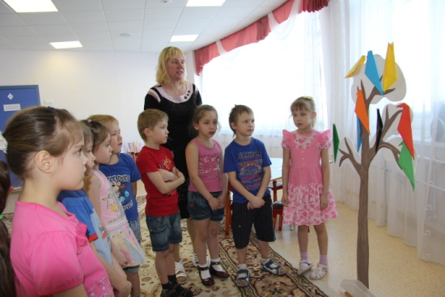
3 этап. Самостоятельная деятельность детей
Дети складывают фигуру птицы последовательно из цветного квадрата ориентируясь по схеме .
Дети проговаривают последовательность складывания фигуры, педагог корректирует, предлагает необходимую помощь.
Дети рассказывают о выполненном задании -собрали стаю разноцветных воронов, получили осколок волшебного зеркала.

Slide 21
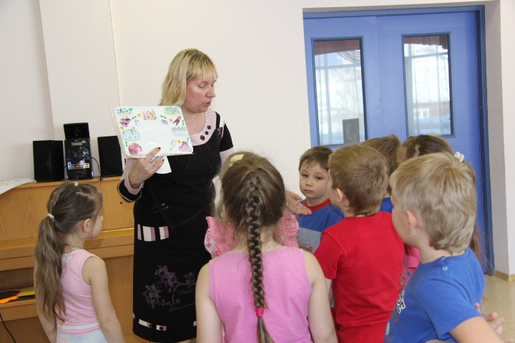
4 этап. Рефлексия, эмоциональное завершение работы:
Деятельность педагога
Формулирует проблемный вопрос (Все задания Оле Лукойе выполнены ? Но зеркало разбито . Как необходимо поступить?
Благодарит за помощь

Slide 22
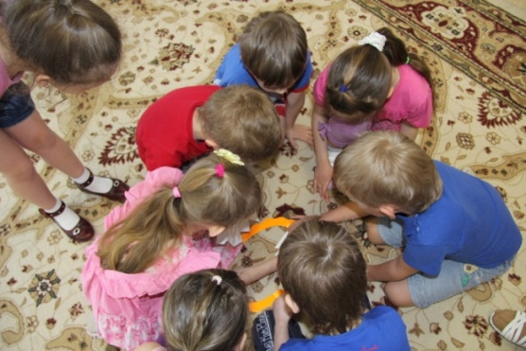
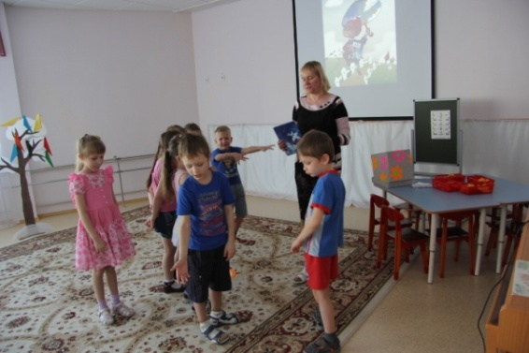
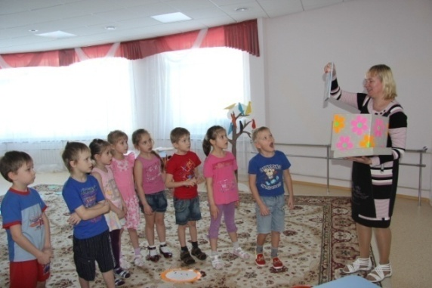
Деятельность детей
Рассуждают, доказывают свою точку зрения. Собирают осколки разбитого зеркала.
Дают оценку своим поступкам, какую помощь оказали всем людям и своим друзьям, нуждающимся в помощи.
Дети радуются своим успехам, полученному результату. Получают в подарок от Оле Лукойе волшебную книгу сказок.

